Slide 1
Напоминания на почту
Выполнил Швалев Дмитрий
Все права защищеныⒸ

Slide 2
Введение
Приложение предназначено для добавления заметок, которые должны быть доставлены на почту.
Есть профиль для отслеживания добавленных заметок.

Slide 3
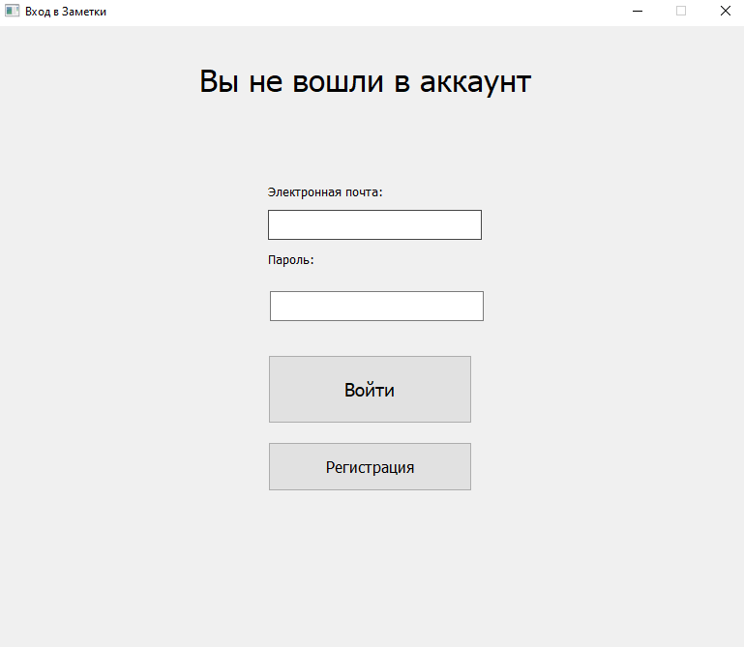
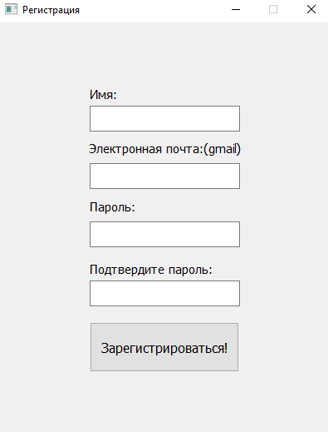
Вход и регистрация

Slide 4
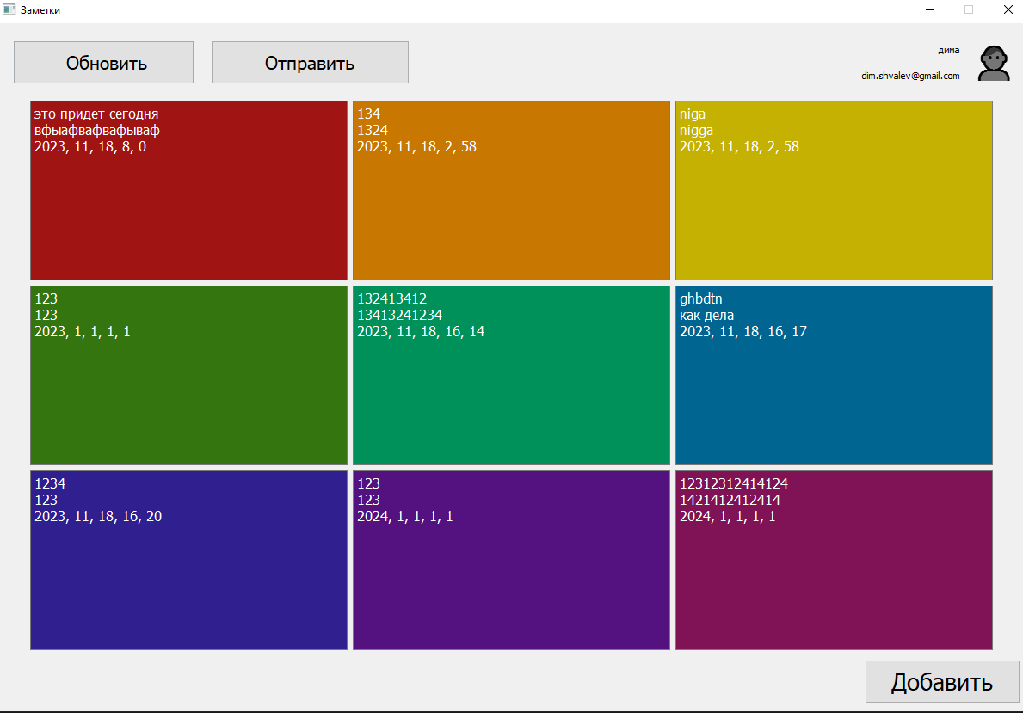
Заметки

Slide 5
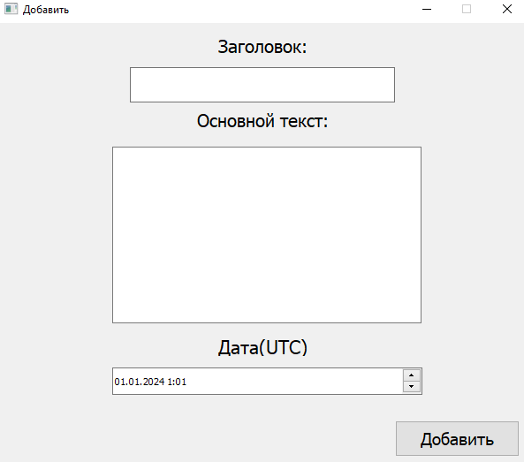
Добавление

